Slide 1

OPEN
SOURCE
PBL-2
PROJECT
B-11 이름뭐하조

Slide 2
목차
팀 소개
및
팀원 역할
팀 활동
진행 일정
프로젝트
소개
결과물
소개

Slide 3
팀 소개
B-11 이름뭐하조
Notes:
저희 팀은 크게 콘텐츠 팀과 웹페이지 개발로 나뉩니다.

Slide 4
팀 소개
컨텐츠
웹페이지 제작
Notes:
저희 팀은 크게 콘텐츠 팀과 웹페이지 개발로 나뉩니다.

Slide 5
팀 소개
컨텐츠 제작
라이선스 문서 작성
컨텐츠
Notes:
먼저, 콘텐츠 팀은 카드뉴스, 인포그래픽 포스터 등 웹페이지에 들어갈 콘텐츠 제작 및 라이선스 문서 작성을 담당했으며, 홍산해, 한동연, 박서연으로 이루어져있습니다.

Slide 6
팀 소개
홍산해
한동연
박서연
컨텐츠
Notes:
먼저, 콘텐츠 팀은 카드뉴스, 인포그래픽 포스터 등 웹페이지에 들어갈 콘텐츠 제작 및 라이선스 문서 작성을 담당했으며, 홍산해, 한동연, 박서연으로 이루어져있습니다.

Slide 7
팀 소개
웹페이지 제작
컨텐츠 SNS 공유 기능 구현
웹페이지
Notes:
웹페이지 팀은 웹페이지 개발 및 콘텐츠 SNS 공유 기능 구현을 담당했으며, 최준호, 유영민, 강하늘로 이루어져 있습니다.

Slide 8
팀 소개
최준호
유영민
강하늘
웹페이지
Notes:
웹페이지 팀은 웹페이지 개발 및 콘텐츠 SNS 공유 기능 구현을 담당했으며, 최준호, 유영민, 강하늘로 이루어져 있습니다.

Slide 9
팀 활동
매주 금요일 3시
Notes:
저희는 매주 금요일 3시에 팀활동을 진행했습니다.

Slide 10
팀 활동
22
조 규칙 정하기
향후 계획 세우기
Notes:
11월 22일에는 조 규칙 정하기, 향후 계획 세우기를 진행하였습니다.

Slide 11
팀 활동
29
컨텐츠 주제 정하기
팀 나누기
Notes:
11월 29일에는 컨텐츠 주제 정하기, 팀 나누기 등을 진행했습니다.

Slide 12
팀 활동
팀 내 역할 분담
카드 뉴스 이외의
컨텐츠 토의
30
Notes:
11월 30일에는 팀원 내 역할 분담, 카드뉴스 이외의 컨텐츠에 대한 토의를 진행했습니다.

Slide 13
팀 활동
6
웹페이지 툴 제작
라이센스 정리
Notes:
12월 6일에는 웹페이지 툴 제작 및 라이선스 정리를 진행했습니다.

Slide 14
팀 활동
7
팀별 진행 상황 공유
최종 점검
Notes:
12월 7일에는 팀별 진행 상황 공유 및 최종 점검을 진행했습니다.

Slide 15
프로젝트
소개
Notes:
다음은 프로젝트 소개입니다.

Slide 16
프로젝트 소개
우리 팀은 컨텐트 유통 관련 웹 서비스를 운영하는 A사 클라이언트로부터 오픈소스로 작성된 웹 프로그램 개발을 수주하였다. 클라이언트는 이후의 유지 보수를 위해 오픈소스들을 이용하여 프로그램을 개발하되, 나중에 법적인 문제가 생기지 않도록 법적인 검토에 대한 보증까지 요구하였다.
우리는 3주동안 오픈소스 소프트웨어들을 이용하여 페이스북 및 트위터에서 다양한 형태로 컨텐트를 유통하는 소프트웨어를 개발하기로 하였다. 어떤 오픈소스 소프트웨어들을 사용할 것인지 선택하고, 각 소프트웨어 간의 저작권 충돌이 발생하지 않도록 오픈소스 라이센스에 관해 충분히 검토할 필요가 있다. 이를 바탕으로 클라이언트에게 납품하는 오픈소스 프로그램을 개발하고, 소프트웨어 컴포넌트들의 라이센스 검증에 관한 내용을 보장하는 문서를 작성 및 발급하는 최종 공급 과정을 진행하자.
Notes:
저희는 다양한 형태로 컨텐츠를 유통할 것,

Slide 17
프로젝트 소개
우리 팀은 컨텐트 유통 관련 웹 서비스를 운영하는 A사 클라이언트로부터 오픈소스로 작성된 웹 프로그램 개발을 수주하였다. 클라이언트는 이후의 유지 보수를 위해 오픈소스들을 이용하여 프로그램을 개발하되, 나중에 법적인 문제가 생기지 않도록 법적인 검토에 대한 보증까지 요구하였다.
우리는 3주동안 오픈소스 소프트웨어들을 이용하여 페이스북 및 트위터에서 다양한 형태로 컨텐트를 유통하는 소프트웨어를 개발하기로 하였다. 어떤 오픈소스 소프트웨어들을 사용할 것인지 선택하고, 각 소프트웨어 간의 저작권 충돌이 발생하지 않도록 오픈소스 라이센스에 관해 충분히 검토할 필요가 있다. 이를 바탕으로 클라이언트에게 납품하는 오픈소스 프로그램을 개발하고, 소프트웨어 컴포넌트들의 라이센스 검증에 관한 내용을 보장하는 문서를 작성 및 발급하는 최종 공급 과정을 진행하자.
Notes:
각 소프트웨어 간의 저작권 충돌이 발생하지 않도록 오픈소스 라이선스에 관해 충분히 검토할 것, 이 2가지에 초점을 두었습니다.

Slide 18
결과물
소개
Notes:
다음은 프로젝트 소개입니다.

Slide 19
컨텐츠
지금 시기에
흥미롭게 볼
주제라 생각
국내 여행
Notes:
저희는 컨텐츠 주제를 국내 여행으로 선정했습니다. 곧 방학이 시작됨에 따라 지금 시기에 흥미롭게 볼 주제라 생각했기 때문입니다.

Slide 20
컨텐츠
3
Notes:
컨텐츠 유형은 크게 3가지입니다.

Slide 21
컨텐츠
서술
방식
인포그래픽
포스터
카드 뉴스
Notes:
첫번째, 일반적인 서술 방식입니다. 흔히 알고 계시는 정보 나열식으로 이루어져 있습니다.

Slide 22
컨텐츠
서술
방식
인포그래픽
포스터
카드 뉴스
Notes:
두번째, 인포그래픽 포스터입니다. 한 눈에 한 계절의 여행지 정보를 볼 수 있게 만들었습니다.

Slide 23
컨텐츠
서술
방식
인포그래픽
포스터
카드 뉴스
Notes:
세번째, 카드 뉴스입니다. 한 지역을 선택해 그 지역의 여행지 정보를 나열했습니다.

Slide 24
컨텐츠
LICENSE
Notes:
마지막으로 라이센스입니다.

Slide 25
컨텐츠
APACHE
2.0
MIT
Notes:
저희는 MIT라이선스와 아파치 2.0 라이선스 두가지를 사용했습니다. 저희는 라이선스의 충돌을 줄이기 위하여 MIT라이센스 위주로 사용하였습니다.

Slide 26
컨텐츠
- 주제
Open Source Software Notice
This Webpage is Copyright © 2018 B11. All rights reserved.
This Webpage uses Open Source Software(OSS).
This Webpage uses the following Open Source Software(OSS). You can check the license of open source software used.
Bootsnipp - template
https://bootsnipp.com/license
Copyright (c) 2013 Bootsnipp.com
MIT License
.
.
Notes:
라이센스 문서는 크게 주제와

Slide 27
컨텐츠
Open Source Software Notice
This Webpage is Copyright © 2018 B11. All rights reserved.
This Webpage uses Open Source Software(OSS).
This Webpage uses the following Open Source Software(OSS). You can check the license of open source software used.
Bootsnipp - template
https://bootsnipp.com/license
Copyright (c) 2013 Bootsnipp.com
MIT License
.
.
- 본문
Notes:
본문으로 구성되어 있습니다.

Slide 28
컨텐츠
This Webpage is Copyright © 2018 B11. All rights reserved.
This Webpage uses Open Source Software(OSS).
This Webpage uses the following Open Source Software(OSS). You can check the license of open source software used.
Bootsnipp - template
https://bootsnipp.com/license
Copyright (c) 2013 Bootsnipp.com
MIT License
The MIT License
MIT License
Copyright (c) 2018 http://cjc1288.dothome.co.kr/index.html#
Permission is hereby granted, free of charge, to any person obtaining a copy
of this software and associated documentation files (the "Software"), to deal
.
- 웹페이지 오픈소스에 대한 설명
Notes:
본문을 자세히 살펴보면, 웹페이지 오픈소스에 대한 설명

Slide 29
컨텐츠
This Webpage is Copyright © 2018 B11. All rights reserved.
This Webpage uses Open Source Software(OSS).
This Webpage uses the following Open Source Software(OSS). You can check the license of open source software used.
Bootsnipp - template
https://bootsnipp.com/license
Copyright (c) 2013 Bootsnipp.com
MIT License
The MIT License
MIT License
Copyright (c) 2018 http://cjc1288.dothome.co.kr/index.html#
Permission is hereby granted, free of charge, to any person obtaining a copy
of this software and associated documentation files (the "Software"), to deal
.
- 사용한 오픈소스 소프트웨어 이름
Notes:
사용한 오픈소스 소프트웨어 이름

Slide 30
컨텐츠
This Webpage is Copyright © 2018 B11. All rights reserved.
This Webpage uses Open Source Software(OSS).
This Webpage uses the following Open Source Software(OSS). You can check the license of open source software used.
Bootsnipp - template
https://bootsnipp.com/license
Copyright (c) 2013 Bootsnipp.com
MIT License
The MIT License
MIT License
Copyright (c) 2018 http://cjc1288.dothome.co.kr/index.html#
Permission is hereby granted, free of charge, to any person obtaining a copy
of this software and associated documentation files (the "Software"), to deal
.
- 오픈소스 주소
Notes:
오픈소스 주소

Slide 31
컨텐츠
This Webpage is Copyright © 2018 B11. All rights reserved.
This Webpage uses Open Source Software(OSS).
This Webpage uses the following Open Source Software(OSS). You can check the license of open source software used.
Bootsnipp - template
https://bootsnipp.com/license
Copyright (c) 2013 Bootsnipp.com
MIT License
The MIT License
MIT License
Copyright (c) 2018 http://cjc1288.dothome.co.kr/index.html#
Permission is hereby granted, free of charge, to any person obtaining a copy
of this software and associated documentation files (the "Software"), to deal
.
- 저작권 표기
Notes:
저작권 표기

Slide 32
컨텐츠
This Webpage is Copyright © 2018 B11. All rights reserved.
This Webpage uses Open Source Software(OSS).
This Webpage uses the following Open Source Software(OSS). You can check the license of open source software used.
Bootsnipp - template
https://bootsnipp.com/license
Copyright (c) 2013 Bootsnipp.com
MIT License
The MIT License
MIT License
Copyright (c) 2018 http://cjc1288.dothome.co.kr/index.html#
Permission is hereby granted, free of charge, to any person obtaining a copy
of this software and associated documentation files (the "Software"), to deal
.
- 사용한 라이센스
Notes:
사용한 라이센스

Slide 33
컨텐츠
This Webpage is Copyright © 2018 B11. All rights reserved.
This Webpage uses Open Source Software(OSS).
This Webpage uses the following Open Source Software(OSS). You can check the license of open source software used.
Bootsnipp - template
https://bootsnipp.com/license
Copyright (c) 2013 Bootsnipp.com
MIT License
The MIT License
MIT License
Copyright (c) 2018 http://cjc1288.dothome.co.kr/index.html#
Permission is hereby granted, free of charge, to any person obtaining a copy
of this software and associated documentation files (the "Software"), to deal
.
- 사용한 라이선스 원문
Notes:
그리고 라이선스 원문 순으로 구성되어 있습니다.

Slide 34
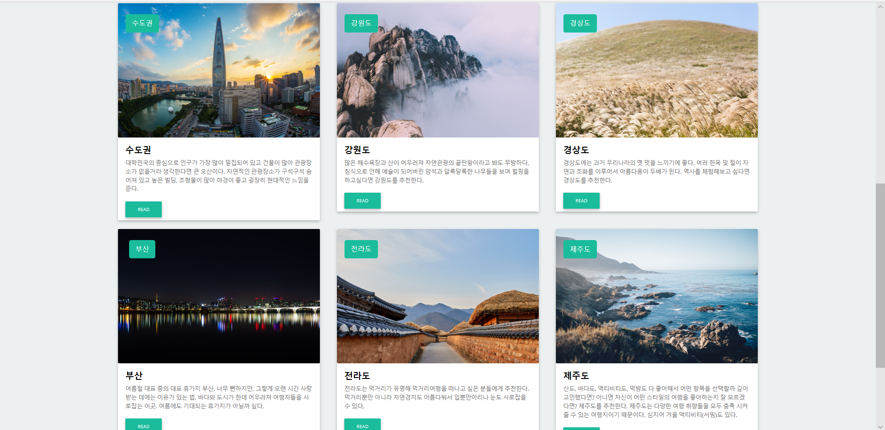
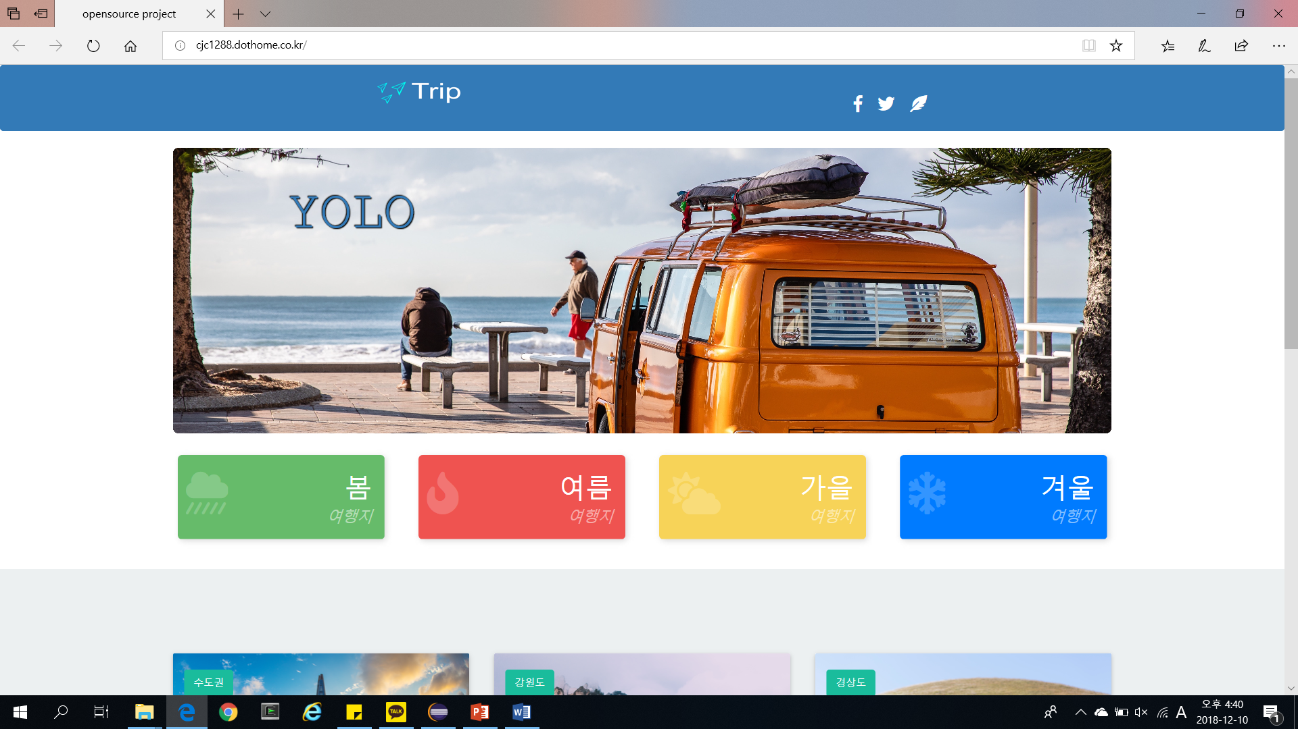
웹페이지
Notes:
저희의 과제 컨셉이 여행지를 추천해주는 것이므로 웹사이트제작을 할 때 추천 여행지를 보다 사람들이 잘 접할 수 있도록 심플한 디자인으로 눈에 확 띄게끔 제작하였습니다.

Slide 35
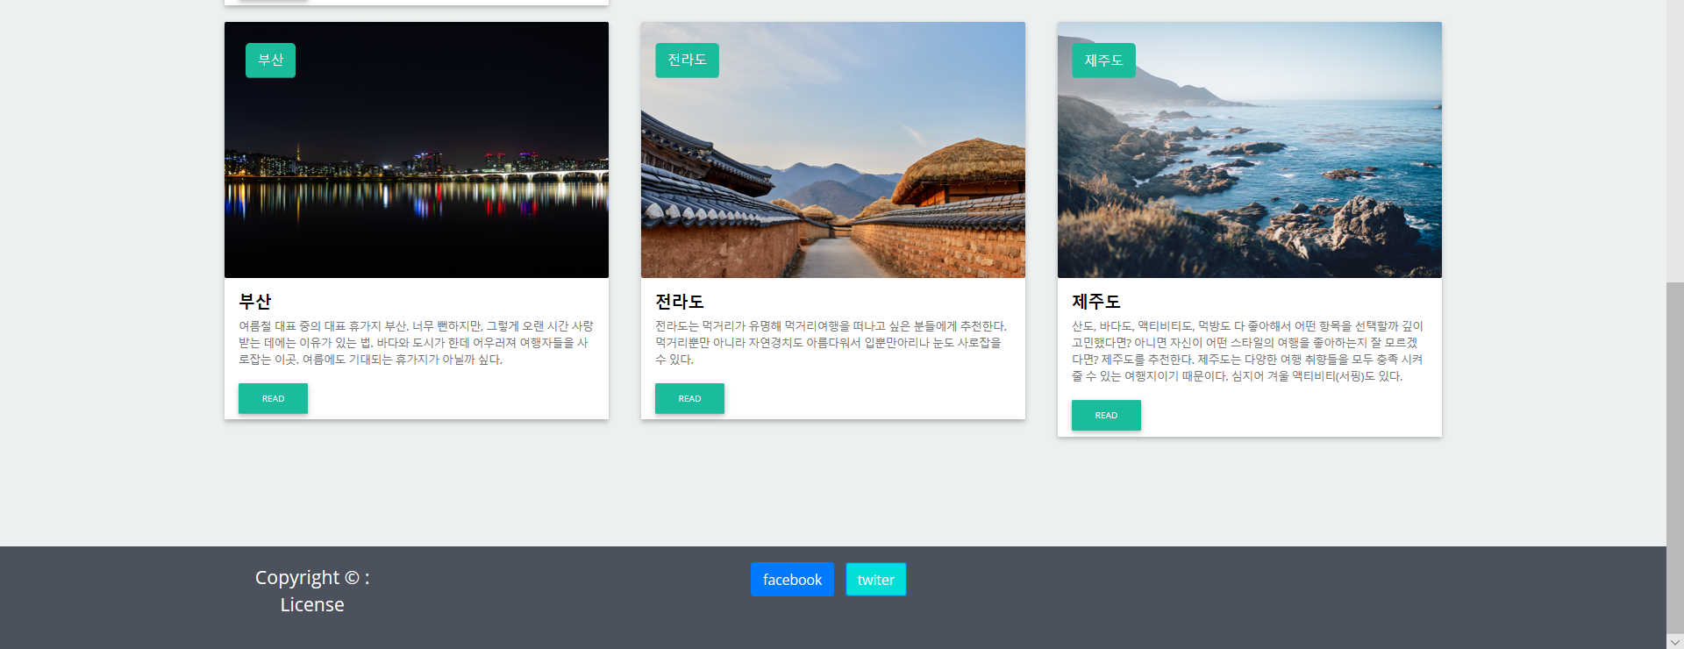
웹페이지
Notes:
저희의 과제 컨셉이 여행지를 추천해주는 것이므로 웹사이트제작을 할 때 추천 여행지를 보다 사람들이 잘 접할 수 있도록 심플한 디자인으로 눈에 확 띄게끔 제작하였습니다.

Slide 36
웹페이지
Notes:
저희의 과제 컨셉이 여행지를 추천해주는 것이므로 웹사이트제작을 할 때 추천 여행지를 보다 사람들이 잘 접할 수 있도록 심플한 디자인으로 눈에 확 띄게끔 제작하였습니다.

Slide 37

웹페이지
기본적인
틀
Notes:
저희는 웹사이트를 제작할 때 기본적인 틀은 부트스트랩을 사용했고

Slide 38
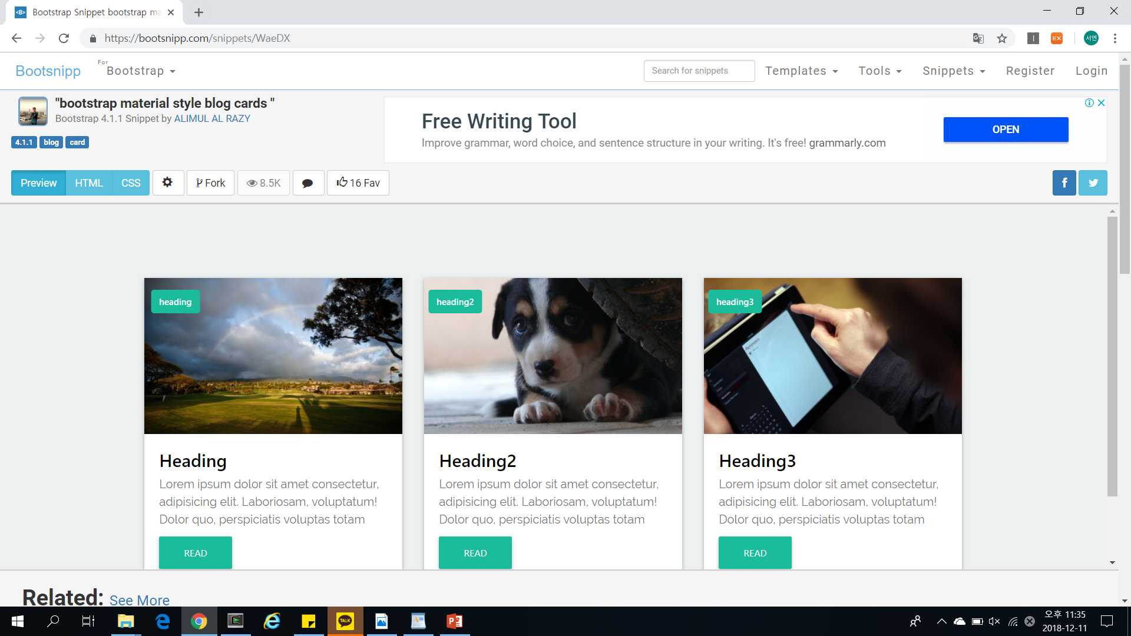
웹페이지
Notes:
중간에 있는 카드는 부트스니프에서 템플릿을 가져와 사용하였습니다.

Slide 39
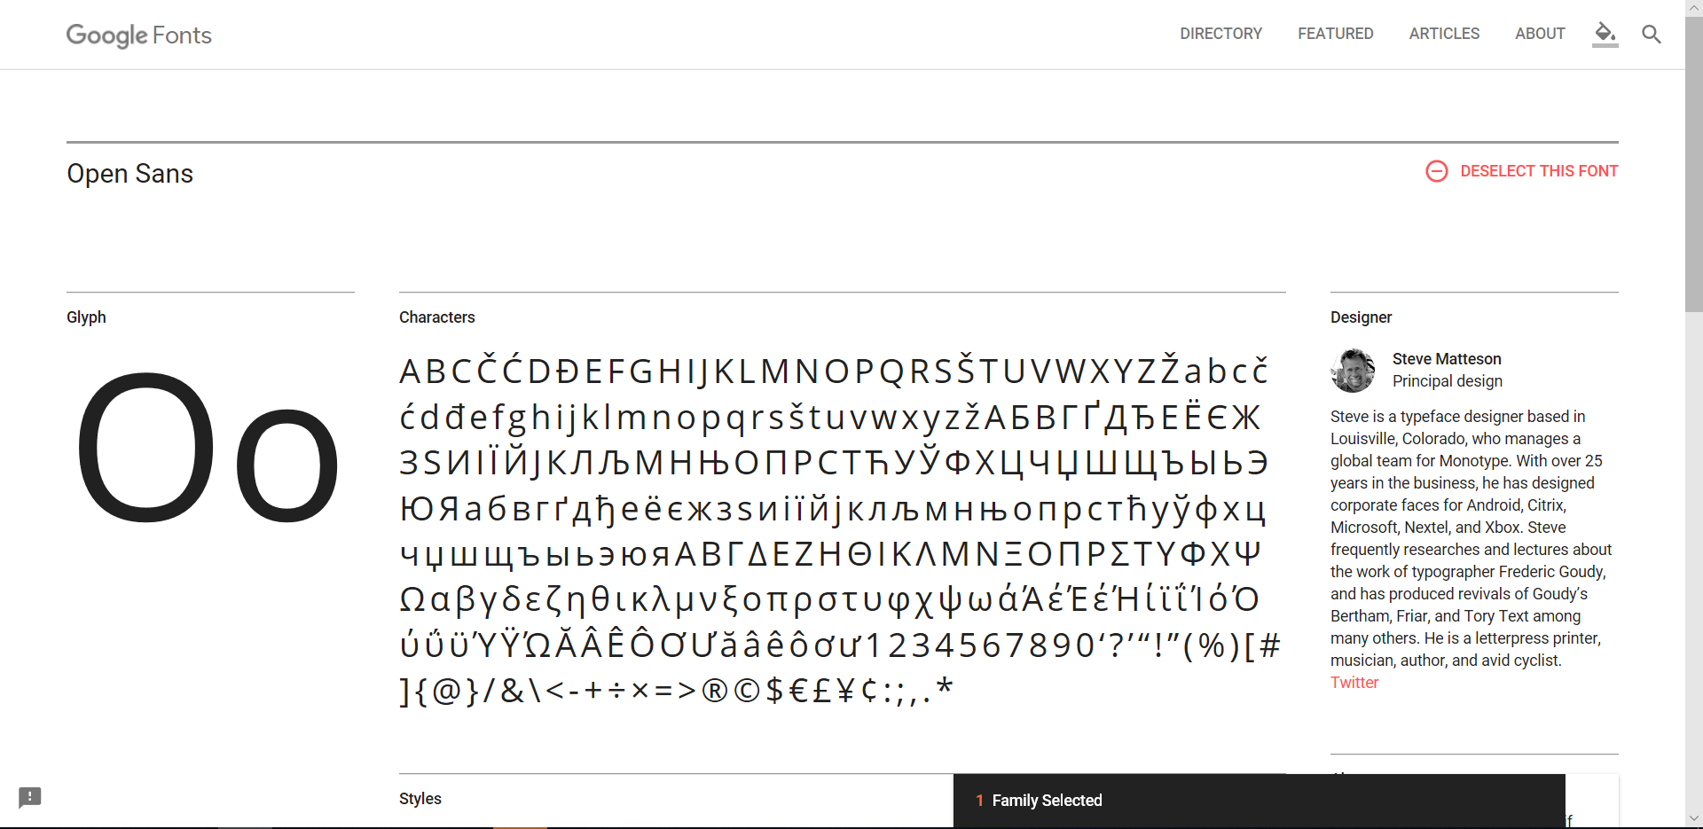
웹페이지
Notes:
그리고 글씨체는 open sans에서 구글font 를 사용하였고

Slide 40
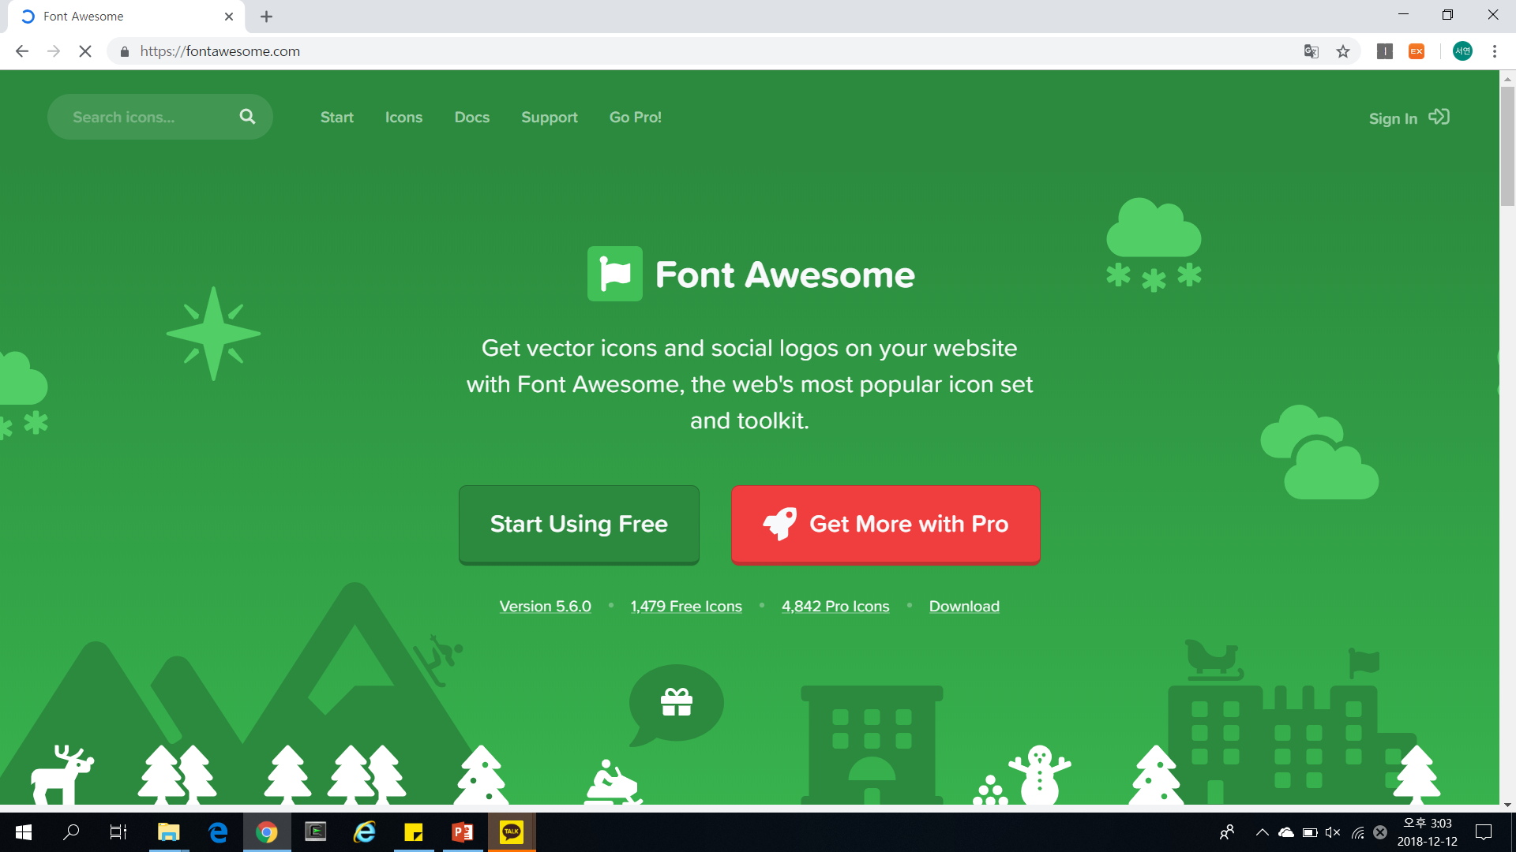
웹페이지
Notes:
로고같은 부분은 afiinity designer를 통하여 간단하게 제작하였습니다.

Slide 41
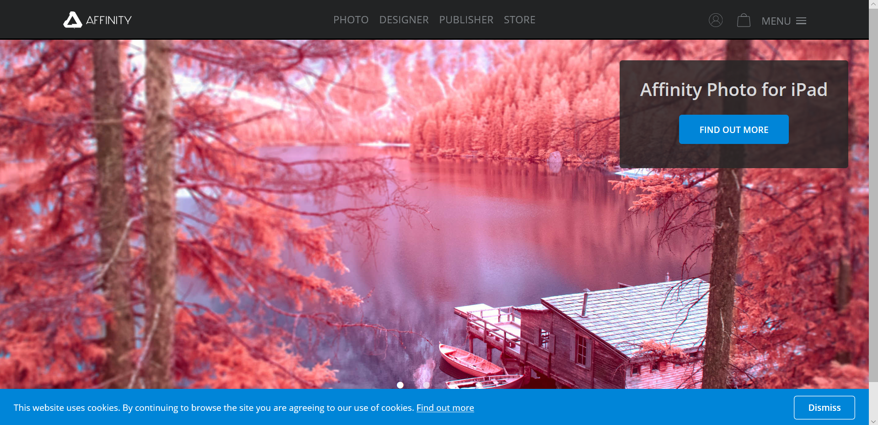
웹페이지
Notes:
로고같은 부분은 afiinity designer를 통하여 간단하게 제작하였습니다.

Slide 42
웹페이지
Notes:
봄,여름,가을,겨울 을 클릭하면

Slide 43
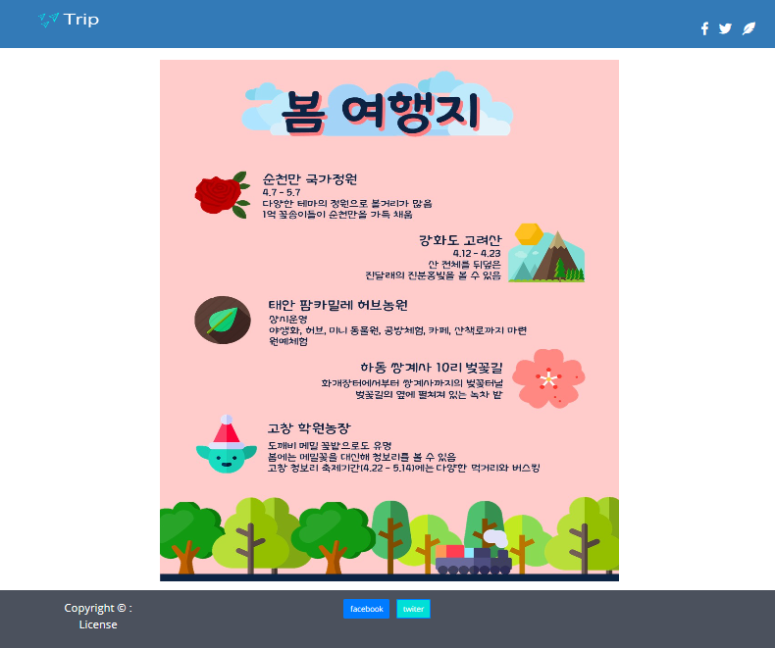
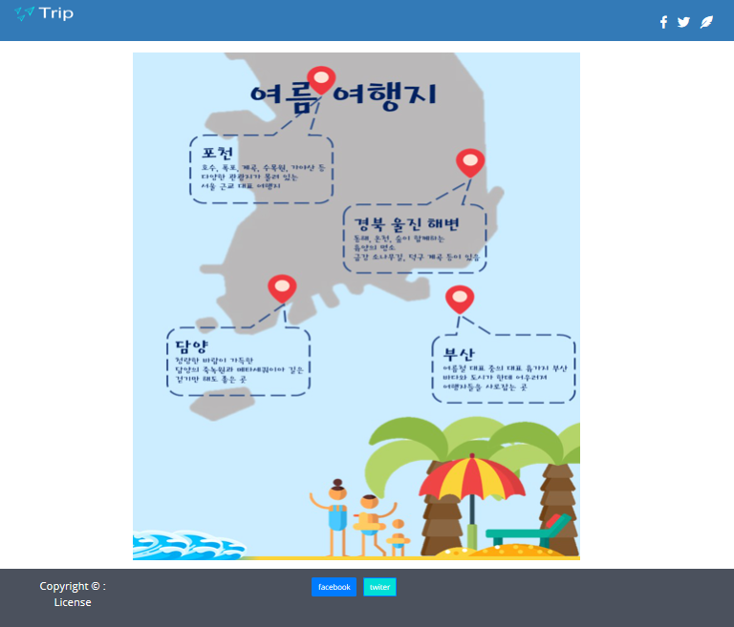
웹페이지
Notes:
저희가 만든 봄,여름,가을,겨울 포스터를 볼 수 있고

Slide 44
웹페이지
Notes:
각 도시에 해당하는 추천 여행 장소를 보고싶으면 원하는 카드를 선택해서 들어가서 보면 됩니다.

Slide 45
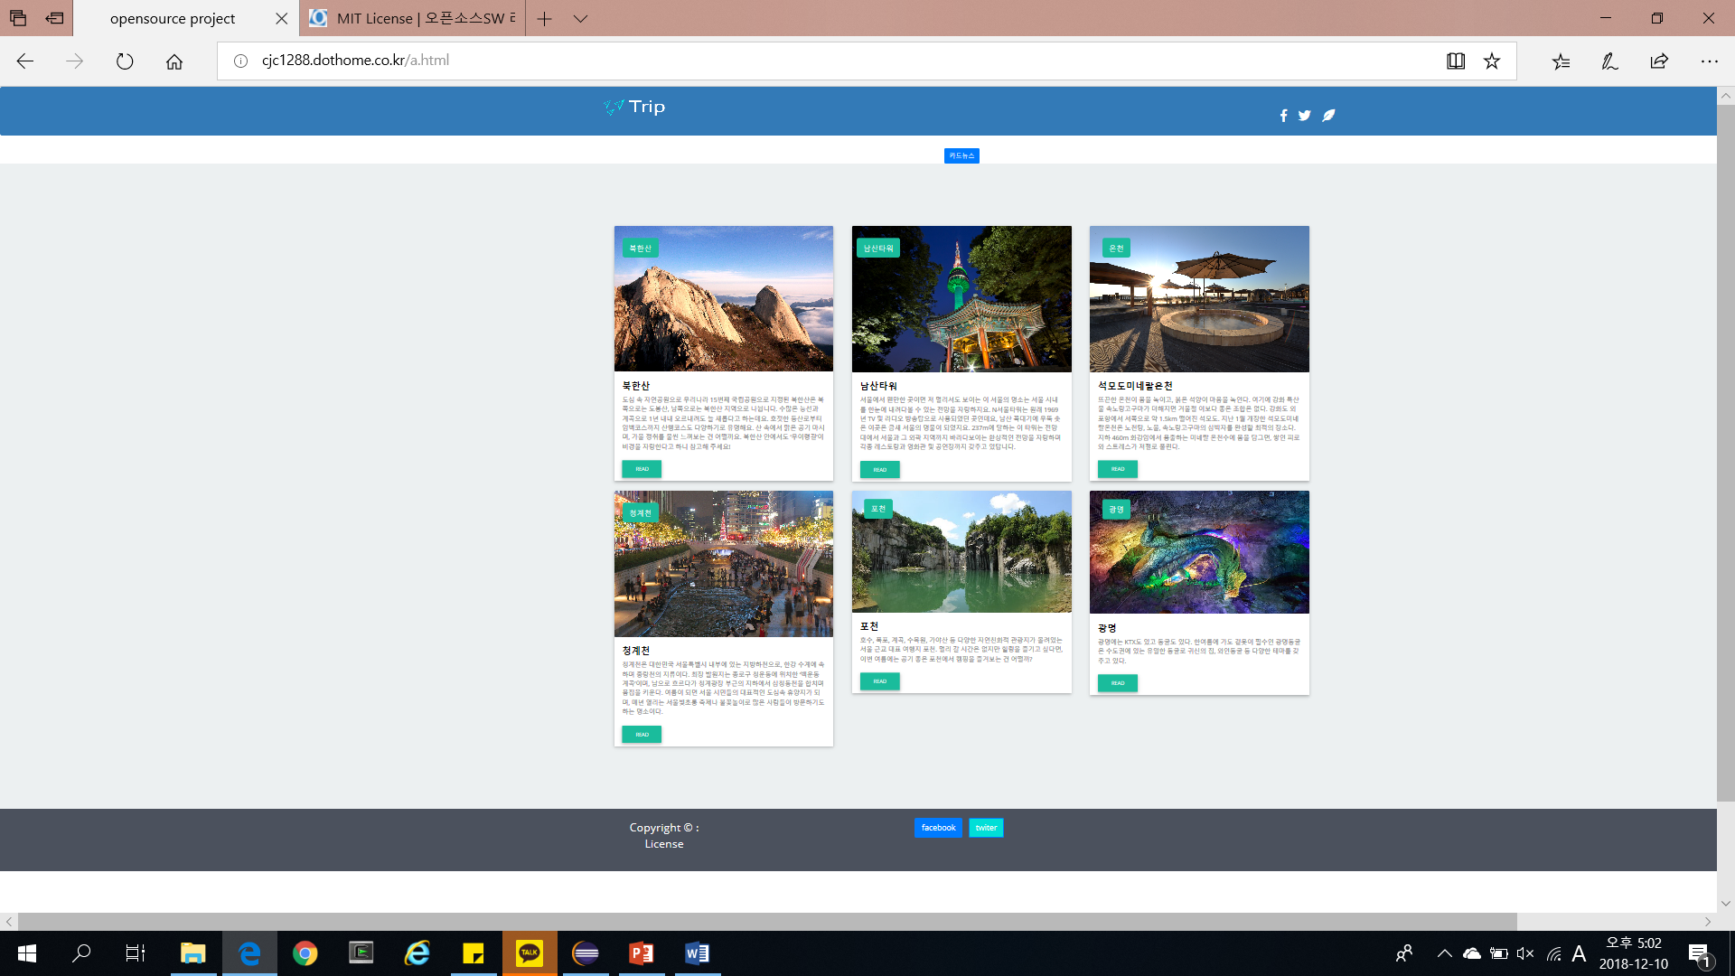
웹페이지
Notes:
이렇게 들어가보시면 카드모양으로 추천여행지가 있습니다.

Slide 46
웹페이지
Notes:
상단의 카드뉴스라는 버튼을 누르면

Slide 47
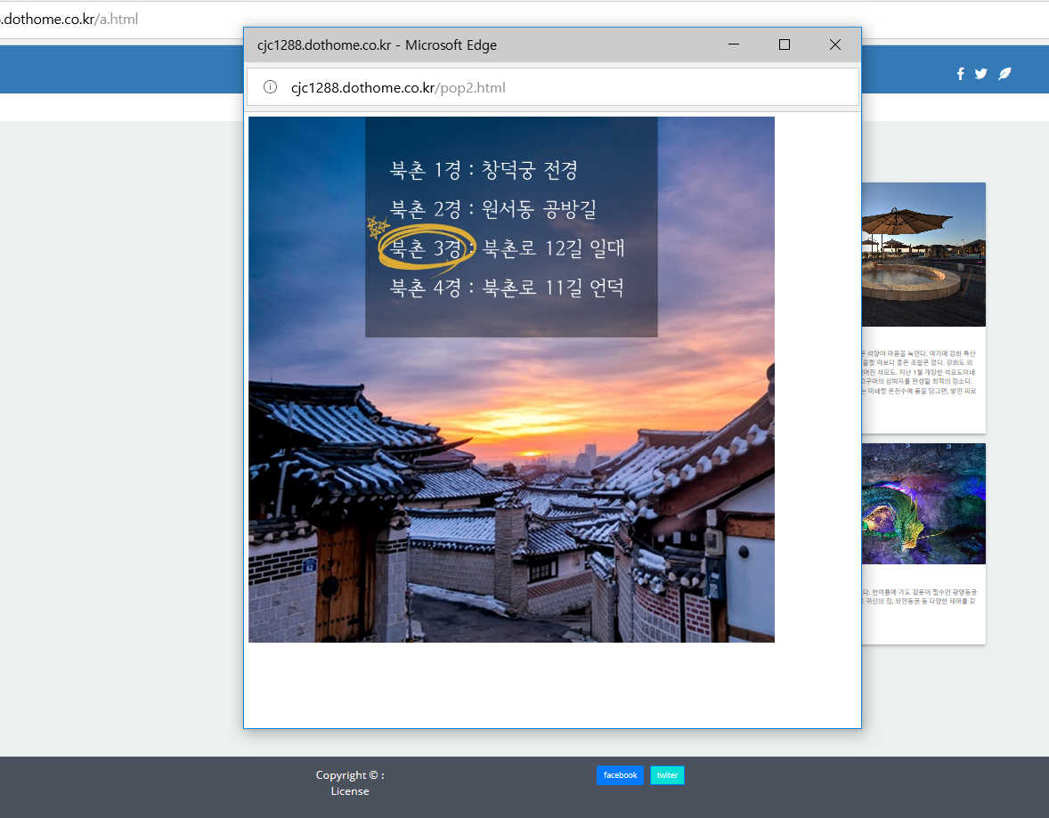
웹페이지
Notes:
상단의 카드뉴스라는 버튼을 누르면 다음과 같이 카드뉴스를 볼 수가 있습니다.

Slide 48
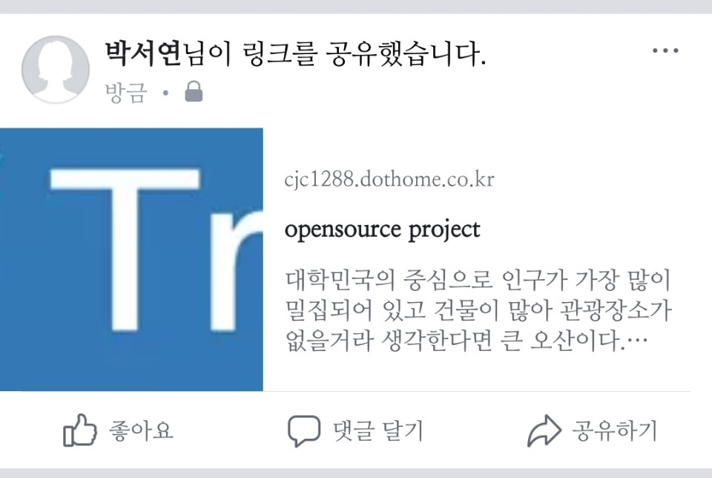
웹페이지
Notes:
그리고 상단과 하단의 facebook, twiter를 클릭하면 웹사이트를 공유 할 수가 있고

Slide 49
웹페이지
Notes:
라이센스를 클릭하면

Slide 50
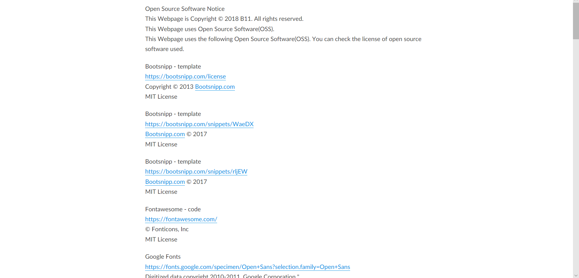
웹페이지
Notes:
저희 웹페이지에서 사용된 오픈소스의 라이센스를 볼 수가 있습니다.

Slide 51
THANK
YOU
Notes:
이상으로 발표를 마치겠습니다. 감사합니다.

